Slide 1
고급모바일프로그래밍(N)
PBL3
1조

Slide 2
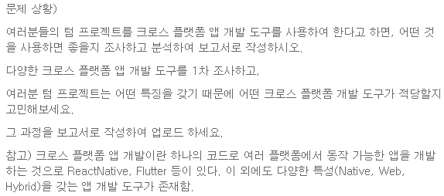

Slide 3
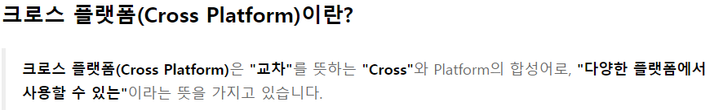
1
Cross Platform
난 안드로이드 밖에 할 줄 모르는데 IOS로는 어떻게 만들어서 배포하지..?
→ 크로스 플랫폼 사용시 안드로이드 개발로 IOS에서 사용 가능.

Slide 4
2
Flutter
1. Google에서 개발한 크로스 플랫폼 모바일 UI 프레임워크.
2. Google에서 개발만큼 구글 위젯을 제공.
3. Hot Reload - 앱 실행 중 코드 변경 시 즉시 앱에 반영
4. Dart라는 언어를 사용.
5. Dart언어를 직접 컴파일하여 성능이 좋음.
Dart 언어는 최악의 프로그래밍 언어 1위로 꼽힐 만큼 인식이 좋지 않음.
→ 우리가 새로운 언어를 학습해야 한다는 것이 너무나도 큰 단점.
출시된 지 오래 되지 않아 플러그인이 부족함.

Slide 5
2
React Native
1. 단축키, 콘솔, 크롬 개발자툴 등 다양한 Debugging 지원
2 Code Push를 통한 이미 배포된 어플리케이션의 재배포와 심사 없이 JavaScript 수정 가능
3. Hot Reload - 앱 실행 중 코드 변경 시 즉시 앱에 반영
4. 사용시 참고할 수 있는 리소스들이 풍부함.
5. Javascript 사용.
가장 큰 장점은 친숙한 Javascript를 통해 개발을 할 수 있다는 것.
단점인 제공되지 않는 기능으로 복잡한 로직이 있거나, 복잡한 UI를 사용하지 않음.

Slide 6
3
React Native - 채택
Dart 언어는 우리가 새로운 언어를 학습해야 한다는 것이 너무나도 큰 단점. – Flutter
가장 많이 접해본 Javascript를 사용 – React Native
출시된 지 오래 되지 않아 플러그인 버전이 낮고 리소스가 적어 사용하기 어려움 – Flutter
React Native의 단점인 복잡한 UI구성시 Native로 구현해야 하는데,
복잡한 UI를 요구하지 않음.

Slide 7
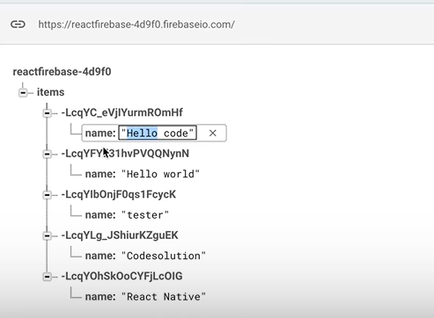
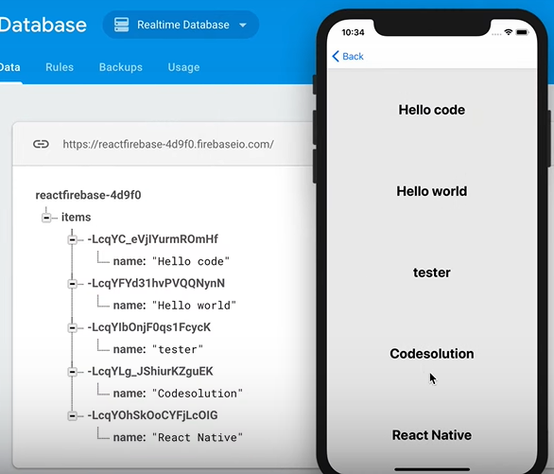
3
React Native - 채택

Slide 8
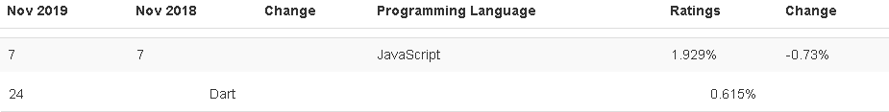
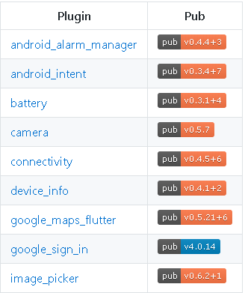
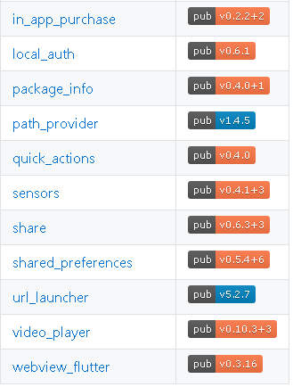
3
React Native - 채택
- TIOBE

Slide 9
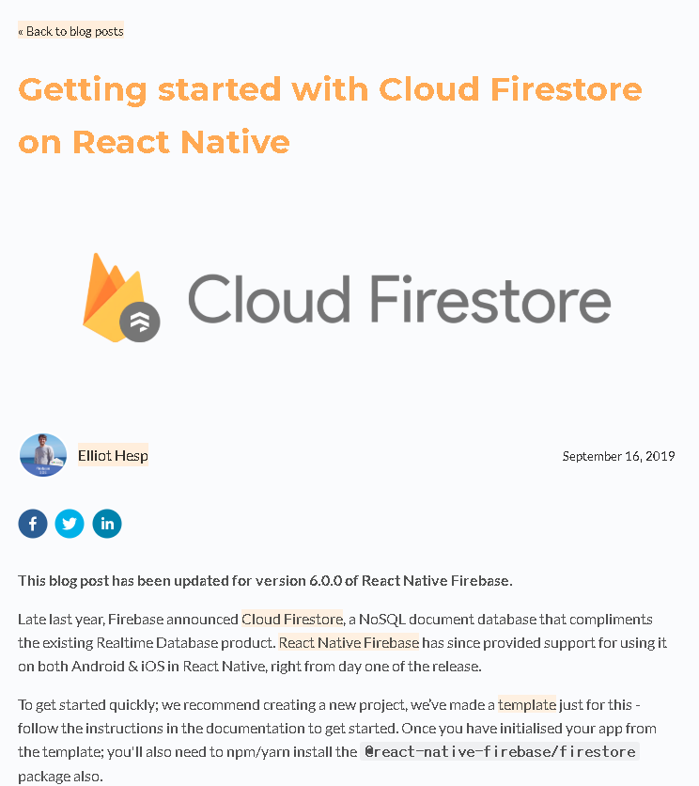
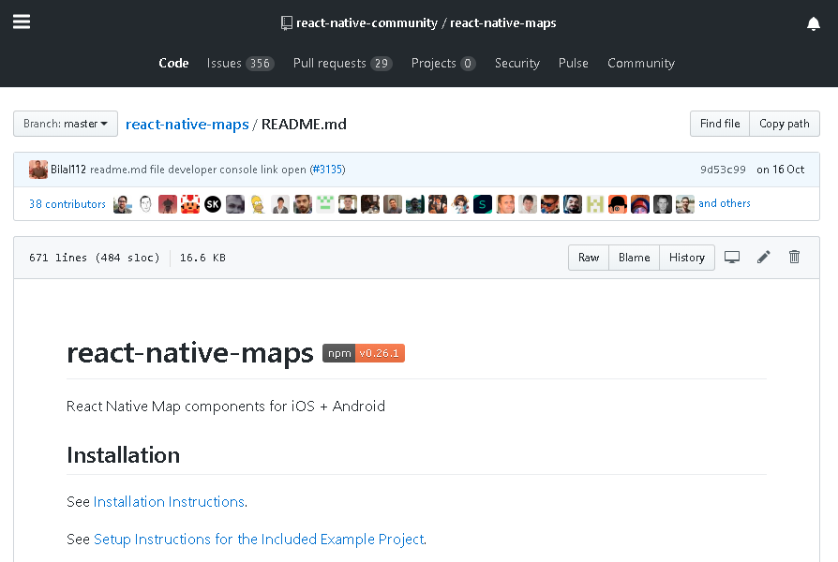
3
React Native - 채택

